Slide 1

JSON的操作

Slide 2

主要学习内容
什么是Json
Json的语法格式与数据类型
JavaScript中调用Json数据
Json与XML的比较
服务端操作Json数据
客户端操作Json数据
Json与Ajax的配合使用与综合示例

Slide 3
什么是JSON
JSON(JavaScript Object Notation) 是一种轻量级的数据交换格式。易于人阅读和编写。同时也易于机器解析和生成。它基于JavaScript 。 JSON采用完全独立于语言的文本格式，但是也使用了类似于C语言家族的习惯（包括C, C++, C#, Java, JavaScript, Perl, Python等）。这些特性使JSON成为理想的数据交换语言。

Slide 4
JSON值结构
JSON建构于两种结构：
  “名称/值”对的集合（A collection of name/value pairs）。不同的语言中，它被理解为对象（object），纪录（record），结构（struct），字典（dictionary），哈希表（hash table），有键列表（keyed list），或者关联数组 （associative array）。
  值的有序列表（An ordered list of values）。在大部分语言中，它被理解为数组（array）。

Slide 5
JSON值结构
这些都是常见的数据结构。事实上大部分现代计算机语言都以某种形式支持它们。这使得一种数据格式在同样基于这些结构的编程语言之间交换成为可能。

Slide 6
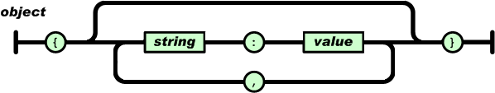
JSON的基本形式
JSON具有以下这些形式：
对象是一个无序的“‘名称/值’对”集合。一个对象以“{”（左括号）开始，“}”（右括号）结束。每个“名称”后跟一个“:”（冒号）；“‘名称/值’ 对”之间使用“,”（逗号）分隔。

Slide 7
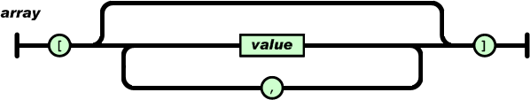
数组是值（value）的有序集合。一个数组以“[”（左中括号）开始，“]”（右中括号）结束。值之间使用“,”（逗号）分隔。

Slide 8
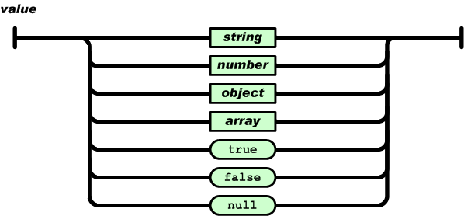
值（value）可以是双引号括起来的字符串（string）、数值(number)、true、false、 null、对象（object）或者数组（array）。这些结构可以嵌套。

Slide 9
字符串（string）是由双引号包围的任意数量Unicode字符的集合，使用反斜线转义。一个字符（character）即一个单独的字符串（character string）。
字符串（string）与C或者Java的字符串非常相似。
数值（number）也与C或者Java的数值非常相似。除去未曾使用的八进制与十六进制格式。除去一些编码细节。
空白可以加入到任何符号之间

Slide 10
JSON示例
var people = { "firstName": "Brett", "lastName":"McLaughlin", "email": "brett@newInstance.com" };
alert(people.firstName);
上面JSON对象都是作为键值对的形式使用的，实际上，JSON对象也可以作为线性数组初始化的，如下所示：
var people = [ "John", "Tom", "Mary" ];
alert(people[0]);
alert(people.toJSONString());

Slide 11
Json与XML比较
可读性：JSON和XML的可读性可谓不相上下，一边是建议的语法，一边是规范的标签形式，很难分出胜负。
可扩展性：XML天生有很好的扩展性，JSON当然也有，没有什么是XML能扩展，JSON不能的。
编码难度：XML有丰富的编码工具，比如Dom4j、JDom等，JSON也有json.org提供的工具，但是JSON的编码明显比XML容易许多，即使不借助工具也能写出JSON的代码，可是要写好XML就不太容易了。
解码难度：XML的解析得考虑子节点父节点，让人头昏眼花，而JSON的解析难度几乎为0。这一点XML输的真是没话说。
流行度：XML已经被业界广泛的使用，而JSON才刚刚开始，但是在Ajax这个特定的领域，未来的发展一定是XML让位于JSON

Slide 12
JSon示例
Json数据的使用
服务端对象转换成JSON数据
  Org.json
  Json-lib

Slide 13
服务端转成JSON数据
集合List/Set转成Json
Map转成Json
JavaBean转成JSON
Json生成XML数据

Slide 14
客户端操作Json
Json-js文件。
parseJson：将文本转成Json对象
var myObject = myJSONtext.parseJSON();
toJsonString：将Json对象转成字符串
var myJSONText = myObject.toJSONString();

Slide 15
JSON与Ajax
服务端返回Json数据，客户端使用Ajax来解析数据。
综合示例

